Slide 1




Slide 2


Slide 3

Lua Feiticeira
Neida Rocha

Slide 4


Slide 5


Slide 6
Lua plena que me enfeitiça
e tem poder sobre mim.
És minha companhia
na madrugada silenciosa.
Teus raios silentes me abraçam.

Slide 7
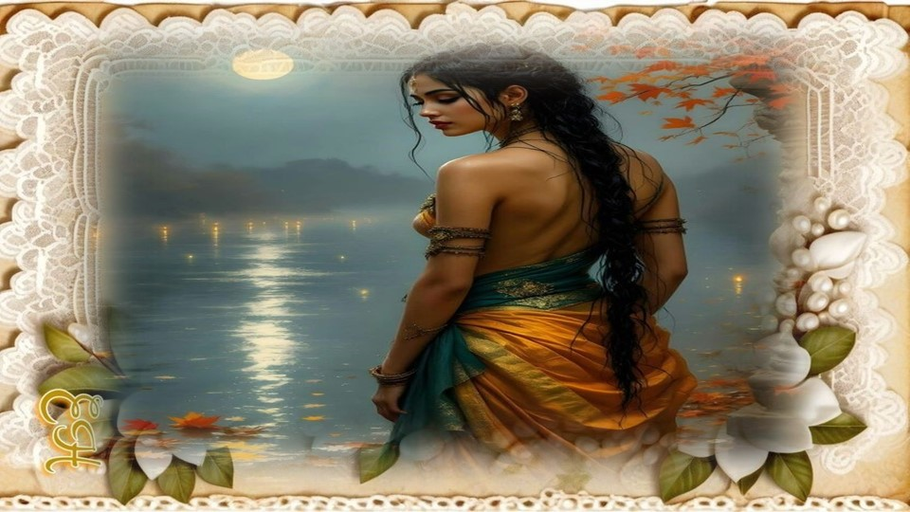

Slide 8


Slide 9
Teus raios me hipnotiza
me derramas sobre mim
tua beleza única.
Somos sozinhas
e uma faz companhia à outra.

Slide 10


Slide 11


Slide 12
Sou como a lua,
que tem fases,
mas é na lua cheia
que me exponho,
mostrando minha alma...
... nua e pura.

Slide 13


Slide 14


Slide 15

Neida Rocha
Cléo Menegatt

Slide 16
Imagens: Internet e Acervo Pessoal
Texto: Neida Rocha
Música:Panpines-Still The One
http://www.sergrasan.com.br/cleoslides
Canal no Youtube:
http://www.youtube.com/c/CleoniceMenegattGoelzer
Criação, Formatação e Edição:
Cléo Menegatt

